Slide 1
თავი 14. პასიური ოპტიკური ქსელების
(PON) ტექნოლოგიები, გცბოს ფუნქციური კვანძები და კომპონენტები
ანოტაცია

Slide 2
საკითხის დასმა
ტელეკომუნიკაციის განვითარების თანამედროვე ეტაპზე სახეზეა ზვავისებური მოთხო-
ვნა ქსელების გამტარუნარიანობაზე. მიუხედავად ერთმოდიანი ოპტიკური ტექნოლოგიების
უპირატესობისა მათი როლი ძირითადად განისაზღვრებოდა დიდ ქალაქებს შორის მაგის-
ტრალური კავშირით. უკანასკნელ პერიოდამდე ასეთი ტექნოლოგიები „უკანასკნელ მილზე“
ფართოდ არ გამოიყენებოდა ქალაქის სატელეკომუნიკაციო ქსელებში, ანუ, ქსელის უბანზე
ცენტრალური კვანძიდან (CO-Central Office) აბონენტამდე, სადაც, ჩვეულებრივ გაყვანილი
იყო (და ახლაც არის) სპილენძის ძარღვიანი კაბელები. ამის შედეგად, საცხოვრებელი სა-
ხლების და მცირე ბიზნესის აბონენტები შეზღუდული იყვნენ შესაძლებლობით გამოეყე-
ნებინათ ციფრული სააბონენტო xDSL და ჰიბრიდული სააბონენტო ქსელი, რომელიც შედ-
გება კოაქსიალური და ბოჭკოვან-ოპტიკური კაბელებისაგან – HFC (Hybrid Fiber Caxial). მათი
ძირითადი ალტერნატივა მონაცემების უსადენო გადაცემის – პირდაპირი თანამგზავრული
ფართოზოლოვანი სერვისი – DBS (Direct-Broadcast Satellite) მოითხოვს ანტენას და მიმღებს,
რომელთა გამოყენებას აქვს შემდეგი ნაკლოვანებები:

Slide 3
პასიურ ოპტიკური ქსელების დანერგვამდე არსებული ქსელების ნაკლოვანებები
●● აქვთ შეზღუდული გამტარუნარიანობა, მაშინ როდესაც მათზე აღინიშნება ფეთქებადი მოთხოვნა სერვისის მრავალსახეობის გამო;
●● გამოიყენებენ სხვადასხვა გარემოს და მოწყობილობებს, რომლებიც მოითხოვენ მუდმივ მომსახურებას
●● საშუალებას არ აძლევენ პროვაიდერს საცხოვრებელი სექტორის აბონენტს ერთდროულად მიაწოდონ ხმა, ვიდეო, მონაცემები და სხვა მაღალსიჩქარიანი ინტერაქტიური მომსახურებები ეკონომიურად მომგებიანი ხერხით

Slide 4
პასიური ოპტიკური ქსელების (PON) ტექნოლოგიები
პასიური ოპტიკური ქსელების (PON) ქსელები და შესაბამისი ტექნოლოგიები წარმოადგენს ტელეკომუნიკაციაში ბოლო ათეული წლების მიღწეევას
პირველი ნაბიჯები ამ მიმართულებით გადადგმული იქნა 1995 წელს, როდესაც შვიდი კომპანიისაგან შექმნილმა ჯგუფმა (British Telecom, France Telecom, Deutsche Telecom, NTT, KPN, Telefonica და Telecom Italia) ჩამოაყალიბა კონსორციუმი ერთ ობ-ში მრავალჯერადი დაშვების მიზნით. ამ ორგანიზაციას მხარდაჭერა გამოუცხადა ITU-T და მიიღო სახელწოდება FSAN (ინგლ. Full Service Access Network).

Slide 5
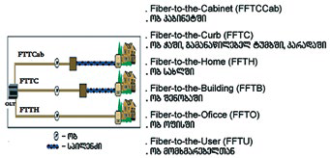
ტიპური FTTx ქსელები
ტიპური FTTx ქსელი

Slide 6
FTTх ტექნოლოგიების სახეები
სახეზეა FTTх შემადგენელი შემდეგი ტექნოლოგიები:
x=Cab (ობ კაბინეტში); C (ობ ჭაში); H (ობ სახლში); B (ობ შენობაში); O (ობ ოფისში); U (ობ
მომხმარებელთან) და ა.შ.
FTTx ქსელის მეშვეობით პასიური ოპტიკური ქსელები (PON) საშუალებას იძლევა რამდე-
ნიმე აბონენტს აქტიური კომპონენტების გარეშე (ანუ, კომპონენტების გარეშე, რომლებიც
ქმნის ან გარდაქმნის გამოსხივებას ელექტრონულ ოპტიკური გარდამქმნელების გამოუყე-
ნებლად) ერთდროულად გამოიყენონ ერთი შეერთება. ნახ. 14.2 წარმოდგენილია მომსახუ-
რების მიწოდების მაღალხარისხიანი პასიური ქსელის მაგალითი.

Slide 7
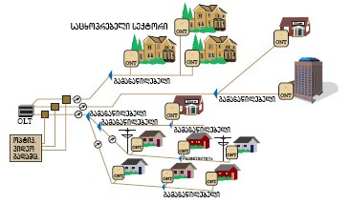
მომსახურებების გადაცემა “სამი – ერთში“ მაღალი გამტარუნარიონობის პასიური ქსელით.

Slide 8
პასიური ოპტიკური ქსელების (PON) ტიპები და არქიტექტურა
პასიური ოპტიკური ქსელების (PON) იდეა დაფუძნებულია მხოლოდ ერთი მიმღებ –
გადამცემი მოდულის (ინგლ. Optical Line Terminal) გამოყენებაზე ინფორმაციის გადასაცე-
მად მრავალი სააბონენტო მოწყობილობებისაკენ ONT (ITU-T – ტერმინოლოგიით – Optical
Network Terminal), რომელთაც აგრევეთვე ეწოდება ONU (Optical Network Unit).
ONT – არის ინდივიდუალური გამოყენების ტერმინალი (იწოდება აგრეთვევ მოდემად),
რომელიც განთავსდება ბინაში. ONU – გათვალისწინებულია მრავალბინიანი სახლის გამა-
ნაწილებელ კარადაში განსათავსებლად და აქვს რამდენიმე პორტი კომპიუტერების, ტე-
ლევიზორების და ტელეფონების მისაერთებლად.
PON არქიტექტურის ძირითადი იდეაა – გამოყენებულ იქნას მხოლოდ ერთი მიმღე-
ბ-გადამცემი მოდული.

Slide 9
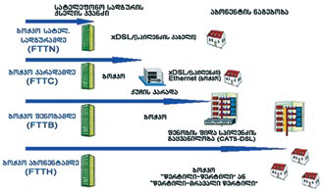
FTTx ქსელების აგების არქიტექტურა და ტექნოლოგიები
FTTx – ობ, სადაც x=(H) სახლში, ©-ჭაში და ა.შ. (B)- სათავსში, (P)-სათავსში და ა. შ..

Slide 10
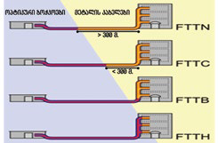
FTTx ქსელების აგების ილუსტრაცია.

Slide 11
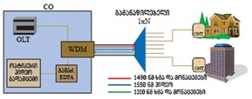
FTTx ქსელების ტალღათა სიგრძეები და შესაძლებელი სერვისები
FTTx ქსელების ტალღათა სიგრძეები.

Slide 12
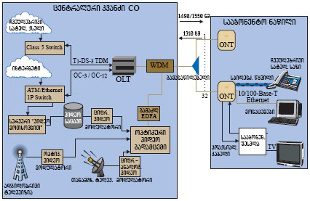
ქსელის შემადგენლობა, სტრუქტურა და ტალღათა მიმართულებები
FTTx ქსელის საერთო არქიტექტურა.

Slide 13

ტალღები სიგრძეები და მიმართულებები ოპტიკურ კაბელში ცენტრალური (CO) კვანძიდან გამანაწილებლამდე – ტერმინალამდე (PON).

Slide 14
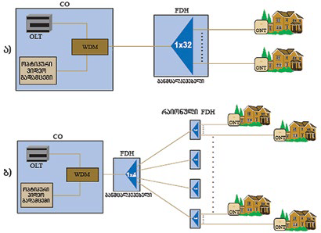
აბონენტებთან შეერთება. ა) მარტივი (ერთი გამანაწილებლით) სქემა; ბ) აბონენტებთან შეერთების სქემა რამდენიმე გამანაწილებლით.

Slide 15
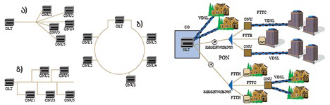
PON-ის ტოპოლოგია ა) ვარსკვლავი; 14.10. FTTH, FTTB და FTTC ქსელები: ბ) რგოლი; გ) სალტე

Slide 16
სახაზო ნაწილის მოწყობილობები აღწერა
სახაზო ნაწილი შედგება მოწყობილობების და კომპონენტებისაგან, რომლებიც გა-
ნთავსებულია ცენტრალურ კვანძს (CO) და აბონენტის ბინას შორის. ისინი მოიცავს ქსელის
როგორც ოპტიკურ, ისე არაოპტიკურ კომპონენტებს. ოპტიკური კომპონენტები ადგენენ ოპ-
ტიკურ გამანაწილებელ ქსელს – ODN (Optical Distribution Network) ოპტიკური გამანაწილებე-
ლი ქსელი თავისთავად მოიცავს ბოჭკოვან-ოპტიკურ კაბელებს, WDM მულტიპლექსორებს
და შემაერთებელ ზონრებს, შედუღებულ შეერთებებს, კონექტორებს, განმაცალკევებლებს
და დაბოლოების ტერმინალებს. არაოპტიკური კომპონენტები შეიცავენ: ქუჩის ტუმბებს,
ჭებს, პატჩ-პანელებს და სხვადასხვა დამხმარე მოწყობილობებს. ნახ.14.11-ზე მოყვანილია
სახაზო ნაწილის მოწყობილობების ჩართვის სქემა.

Slide 17
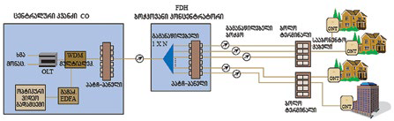
ქსელის სახაზო ნაწილი.

Slide 18
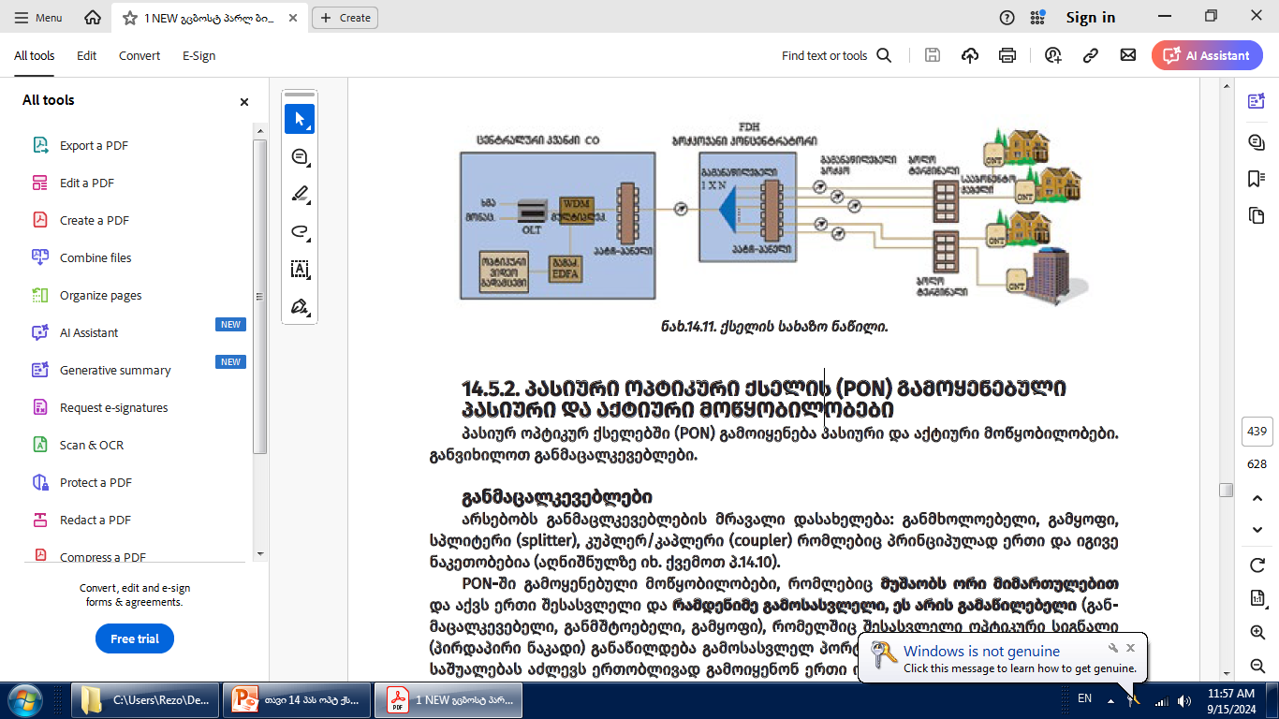
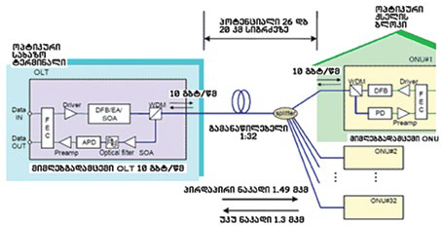
განმაცალკევებლები
განმაცალკევებლების გამოყენების მაგალითი პასიურ ოპტიკურ ქსელებში.

Slide 19
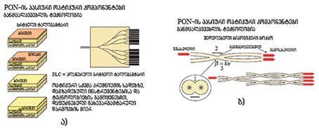
ნახ.14.13 განმცალკევებლები: ა) ბრტყელი ტალღური (PLC); ბ) შედუღებული ბიკონური (FBT).

Slide 20
14.5.3. აქტიური მოწყობილობები
აქტიური მოწყობილობები შეიცავენ:
●● OLT (მონაცემების და ხმის მიმღები/გადამცემი, რომელიც განთავ-
სებულია CO;
439
●● ვიდეო მოწყობილობა (გადამცემი) და ერბიუმით ლეგირებული ოპტიკური
გამაძლიერებელი (EDFA), რომელიც გამოიყენება ვიდეო სიგნალის გაძლიე-
რებისათვის და განთავსებულია WDM მოწყობილობის წინ;
●● ONT, მისი კვების წყარო და საერეზერვო კვების ბლოკი, რომლებიც განთავ-
სებულია აბონენტის ოთახში.

Slide 21
ტესტირება PON-ქსელების მშენებლობის პროცესში ძირითადი გაზომვები ხორციელდება მილევასა და სიმძლავრეზე
ა) გაზომვების ჩატარება
14.7.1. ა) გაზომვების ჩატარება
მშენებლობის პროცესში საჭიროა ჩატარებულ იქნას სამი ძირითადი გაზომვა:
●● ოპტიკური უკუდანაკარგების (ORL – Optical Return Loss) ორმიმართულებიანი
მილევის გაზომვა (აღნიშნულზე იხილეთ აგრეთვე თავი 16);
●● ოპტიკური დანაკარგების ორმიმართულებიანი გაზომვა ორ საბოლოო წე-
რტილებს შორის;
●● ბოხ-ის მახასიათებლის ორმიმართულებიანი გაზომვა.
გასაზომი მოწყობილობები უნდა მოიცავდეს შემდეგ ხელსაწყოებს:
●● ოპტიკური დანაკარგების გამზომი (OLTS – Optical-Loss Test Sets);
●● ვირტუალური დეფექტოსკოპი, ოპტიკური ბოჭკოს დაზიანების (დეფექტის)
ვიზუალური განმსაზღვრელი (VFL – Visual Fault Locator – „ფანარი“).
●● ოპტიკური რეფლექტომეტრი (OTDR – Optical Time Domain Reflectometer) და
PON-ის ქსელელისათვის ტალღათა სიგრძეების გამყოფი

Slide 22
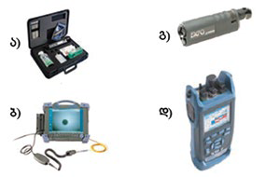
ნახ.14.14 PON-ის ქსელებში გაზომვებისას გამოყენებული ხელსაწყოები მოწყობილობები: ა) ობ-ის გამწმენდი ინსტრუმენტების ნაკრები; ბ) ხელსაწყო FIP-USB; გ) ბოჭკოვან-ოპტიკური მიკროსკოპი EXFO; დ) მრავალფუნქციური ოპტიკური ტესტერი ORL0/OLTS EXFO FOT-930 Max Tester II.

Slide 23
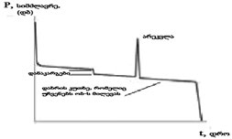
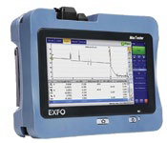
ნახ.14.17. ა) რეფლექტომეტრი; ბ) OTDR ჩატარებული გაზომვა კაბელის მონაკვეთზე გამანაწილებლის შესასვლელიდან WDM მულტიპლექსორის გამოსასვლელამდე

Slide 24
გაზომვის ნორმები
ობ G.652C
შესაძლებელია გაიზომოს PON-ში გამოყენებულ ტალღათა სიგრძეებზე:
1310 ნმ (0.33-0.35 დბ/კმ (ყველაზე ცუდი შემთხვევა);
1490 ნმ (0.21-0.27 დბ/კმ (ყველაზე ცუდი შემთხვევა);
1550 ნმ (0.19-0.25 დბ/კმ, (ყველაზე ცუდი შემთხვევა)

Slide 25
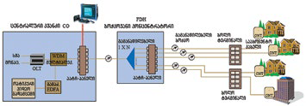
ნახ.14.18. ძირითადი და გამანაწილებელი ობ-ის ტესტირება ცენტრალური კვანძიდან (CO) გამანაწილებელ ტერმინალამდე

Slide 26
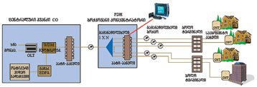
ნახ.14.19. ტესტირება გამანაწილებლის გამოსასვლელი პორტიდან ცენტრალურ კვანძამდე (CO)

Slide 27
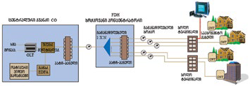
ნახ.14.19. ტესტირება გამანაწილებლის გამოსასვლელი პორტიდან ცენტრალურ კვანძამდე (CO)

Slide 28

ნახ.14.21. სიმძლავრის მზომი PON-PPM-350.

Slide 29
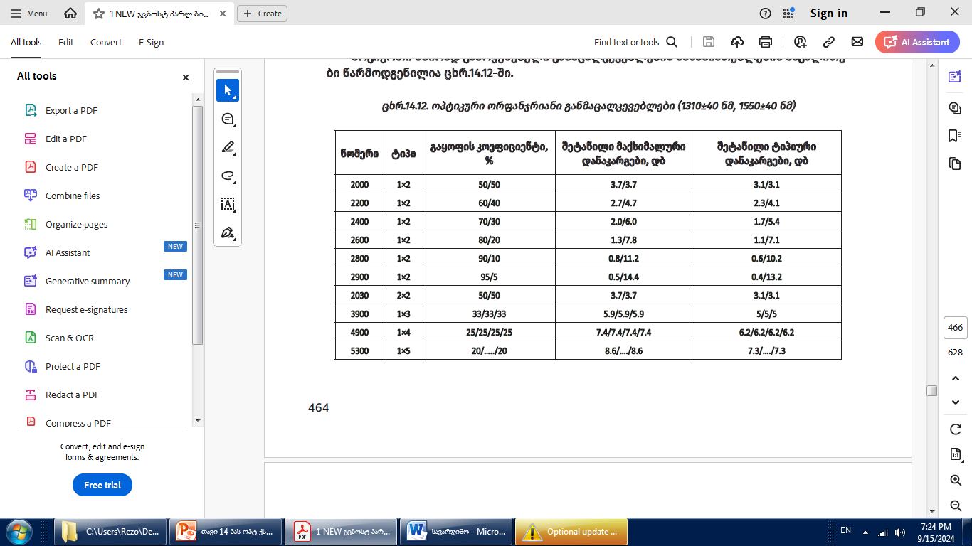
14.11.5. ოპტიკური განმაცალკევებლები

Slide 30
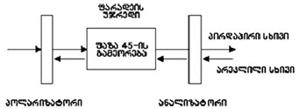
14.11.6. ოპტიკური იზოლატორები (ვენტილები)
ოპტიკური იზოლატორი უზრუნველყოფს შუქის გატარებას ერთი მიმართულებით თითქმის დანაკარგების გარეშე, ხოლო მეორე მიმართულებით – დიდი მილევით.
ნახ.14.37. ოპტიკური იზოლატორის კონსტრუქცია

Slide 31
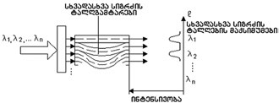
ოპტიკური ფილტრები, მულტიპლესორები მულტიპლექსორები
ნახ.14.38. ფილტრი (დემულტიპლექსორი) ფაზირებულ ტალღგამტარულ მესერზე.

Slide 32
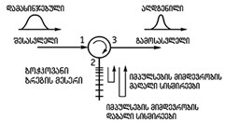
14.11.8. დისპერსიის კომპენსატორები
ნახ.14.40. დისპერსიის კომპენსატორი ბოჭკოვანი ბრეგის მესერის საფუძველზე

Slide 33


ნახ.14.41. ა) SMF (G.652) ობ-ს დისპერსის კომპენსატორის კონსტრუქცია 1525-1565 ნმ ტალღების დიაპაზონში – 50...-2100 პწმ.ნმ საზღვრებში გრძელი და ზეგრძელი ოპტიკური ხაზებისათვის ბ) ქრომატიული დისპერსიის კომპაქტური კომპენსატორის TODC კონსტრუქცია

Slide 34
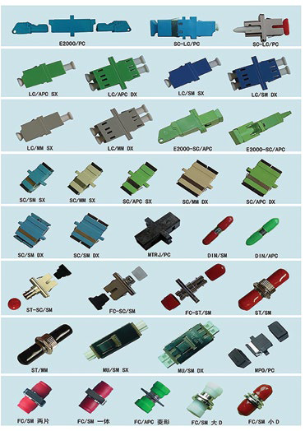
ნახ.14.31. ოპტიკური შემაერთებლების (კონექტორების) ტიპები.

Slide 35



ნახ.14.32. ა) ST კონექტორი; ბ) FC კონექტორი; გ) SC კონექტორი

Slide 36



შემაერთებელი როზეტები და ადაპტერები ნახ.14.33. როზეტები: ა) ST; ბ) FC; გ) SC; ე) გადასასვლელი.

Slide 37

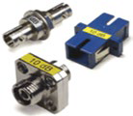
ოპტიკური ატენიუატორები ა) ცვლადი ატენიუატორები როზეტები. ბ) ფიქსირებული ატენიუატორები-როზეტები.

Slide 38

ოპტიკური ვენტილიატორები და ტალღის სიგრძის გარდამქნელები
რა არის ტალღების სიგრძეთა კონვერსია (გარდაქმნა) და რა საჭიროა ის?
ტალღის სიგრძეთა კონვერსია (გარდაქმნა) – არის ტალღის ერთი სიგრძიდან მეორე
სიგრძეზე გადაყვანა (გარდაქმნა) ტრანსპორტირების მიზნით. 1310 ნმ და 850 ნმ ტალღებზე
სიგნალის მილევის მახასიათებლების გამო, ზოგჯერ აუცილებელია მოხდეს ამ სიგნალე-
ბის კონვერტირება (გადაყვანა) 1550 ნმ ტალღის სიგრძეზე ამ ტალღების ოპტიკურ ბოჭკო-
ში გრძელ მანძილებზე (მალებზე) გადასაცემად, ვიღებთ რა მოგებას 1550 ნმ ტალღის სი-
გრძეზე დაბალი დანაკარგების გამო.
ნახ.14.42. ტალღების გარდაქმნის სქემა კონვერტორში

Slide 39
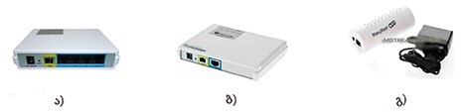
ნახ.14.46. ONU ოპტიკური ქსელური მოწყობილობი ა) ONU P1004C1 გამოსასვლელი და შესასვლელი სიჩქარეების მხარდასაჭერად 1 გბტ/წმ სიჩქარეზე; ბ) ONU P1501C1 გამოიყენება FTTO, FTTH, FTTB ქსელებისათვის; გ) ONU AK-N2000-1G ერთპორტიანი გიგაბიტური PONტერმინალებისათვის

Slide 40

ნახ.14.47. პატჩკორდის ტიპები: ა) ერთმოდიანი 9/125; ბ) ერთმოდიანი 9/125 APC; გ) მრავალმოდიანი
50/125; დ) მრავალმოდიანი 62,5/125; ე) მრავალმოდიანი 50/125.
patching cord – პატჩკორდი (ნახ. 14.47) ბოჭკოვან-ოპტიკური შემაერთებელი საკომუ-
ტაციო ზონარი (კაბელი), ორივე მხარეს დაბოლოებული კონექტორებით. კონექტორე-
ბის სახით გამოიყენება ST, FC, SC, LC, Е2000 და MT-RJ. პატჩკორდები გამოიყენება აქტიური
ქსელური მოწყობილობების, კროსების და კროსის შიგნითა მოწყობილობების კომუტაცი-
ისათვის. პატჩკორდები შეიძლება დაყოფილ იქნას, როგოც ერთმოდიან, მრავალმოდიან,
აგრეთვე ობ-ის რაოდენობით პატჩკორდში: სიმპლექსური (ერთი ობ-ით) და დუპლექსური
(ორი ობ-ით).

Slide 41


ნახ.14.48. ოპტიკური პიგტეილები ა) ბ)
პიგტეილი (pigtail) – პირდაპირი თარგმნით „გოჭის კუდი“ ბოჭკოვან-ოპტიკური შნური
– ოპტიკური ბოჭკოს მოკლე მონაკვეთი, რომელიც ერთ მხარეს მთავრდება კონექტორით.
პიგტეილის დანიშნულებაა ობ-ს მისი დაბოლოებისათვის შედუღების საშუალებით. პიგ-
ტეილები მზადდება 2 მ სიგრძის წყვილების სახით. ნახ.15.48-ზე მოყვანილია ოპტიკური
პიგტეილის ტიპები.

Slide 42
საკონტროლო კითხვები. ტესტები I
14.1. როდის გადაიდგა პირველი ნაბიჯები პასიური ოპტიკური PON ქსელების შესაქმნე-
ლად და რა სახელწოდება ქვს ორგანიზაციას, რომელიც შეიმუშავებს რეკიომენდა-
ციებს და მოთხოვნებს ამ ქსელების მიმართ?
14.2. ჩამოთვალეთ PON ქსელების შემადგენელი ტექნოლოგიები (FTTx)
14.3. დაახასიათეთ PON (FTTx) არქიტექტურები ცხრ.14.1-ის მიხედვით (APON, BPON,
GPON, EPON).
14.4. დახაზეთ FTTx ქსელების აგების არქიტექტურა ნახ.14.3-ის და ნახ.14.4-ის მიხედვით
14.5. ჩამოთვალეთ FTTx ქსელებში გამოყენებული ტალღების სიგრძეები, მათი დანიშნუ-
ლება და მიმართულებები; ჩამოთვალეთ FTTx ქსელებით შესაძლებელი სერვისები
ნახ.14.5, 14.7, 14.8 და ცხრ.14.2-ის მიხედვით.
14.6 აღწერეთ PON ქსელების სახაზო ნაწილის მოწყობილობები ნახ.14.12-ის მიხედვით.
აღწერეთ PON ქსელებში გამოყენებული პასიური და აქტიური მოწყობილობები
ნახ.
14.13-ის მიხედვით.
14.7. დაახასიათეთ PON ქსელის აქტიური მოწყობილობები OLT, ON.T.
14.8. დაახასიათეთ PON ქსელების მშენებლობის პროცესი და ტესტირება მშენებლობის
პროცესში; ჩამოთვალეთ ტესტირებისას გამოყენებული აპარატურა.
14.9. ახსენით PON ქსელების მშენებლობისას ოპტიკური კაბელების გაყვანის პრინციპები

Slide 43
საკონტროლო კითხვები. ტესტები I I
14.10. დაახასიათეთ PON ქსელში მიმდინარე პროცესები, გამოყენებული კვანძები და
ელემემტები: ოპტიკური კაბელი, გამანაწილებლები, პატჩ-პანელები, შედუღება, და-
მაბოლოებელი ტერმინალები.
14.11. დაახასიათეთ PON ქსელების ტესტირების პრინციპები ქსელის მშენებლობის და
ექსპლუატაციის პროცესში (I,II,III). ტესტი I - არეკვლაზე დანაკარგების გაზომვა (ORL).
ნახ.14.16-ის მიხედვით.
14.12. ახსენით PON ქსელის მშენებლობის პროცესში ჩასატარებელი სამი ძირითადი გა-
ზომვის პრინციპი პ.14.71. ა,ბ,გ,დ,ე,ვ,ზ.
14.13. რომელ ხელსაწყოებს უნდა მოიცავდეს გამზომი მოწყობილობები პ.14.7.1 ა).
14.14. როგორ ხდება დანაკარგების (მილევის) ორმიმართულებიანი გაზომვა? ტესტი II.
14.15. დაახასიათეთ ბოხ-ის გაზომვის პრინციპი რეფლექტომეტრის (OTDR) გამოყენებით.
ტესტი III. ძირითადი მოთხოვნები OTDR-ის გამოყენებისას.
14.16. როგორ ხორციელდება ქსელის დაზიანების აღმოფხვრა?
14.17. ჩამოთვალეთ ობ-ს შედუღებისათვის საჭირო მოწყობილობები და აპარატურა. ჩა-
მოთვალეთ შედუღების ხერხები ა); ბ); გ); დ).
14.18. განმარტეთ ობ-ის საჭრელი აპარატის დანიშნულება.
14.19. მოახდინეთ შედარება PON ტექნოლოგიის არქიტექტურებს შორის (ცხრ. 14.8,
ცხრ. 14.9.).

Slide 44
საკონტროლო კითხვები. ტესტები I I I
14.20. როგორი ტიპობრივი მოთხოვნები წაეყენებათ მულტისერვისული ქსელების (მსქ)
შემადგენლებს პარამეტრების მიხედვით (ცხრ.14.7, 14.8).
14.21. როგორია მულტისერვისული ქსელების (მსქ) შედარებითი მახასიათებლები დანა-
ხარჯების მიხედვით (ცხრ. 14.9).
14.22. მულტისერვისული ქსელების (მსქ) შედარებითი დანახარჯების მიხედვით რომელ
ქსელს აქვს უპირატესობა (ცხრ.14.9).
14.23. რა განსხვავებაა ობ-ის რაზიომულ და ჩვეულებრივ (შედუღებით, მიწებებით) შეე-
რთებებს შორის?
14.24. სად გამოიყენება რაზიომული შემაერთებლები? სად გამოიყენება შედუღებითი შე-
ერთებები. მიუთითეთ გამოყენების ადგილი და გცბოს-ის კვანძები, სადაც ისინი
გამოიყენება.
14.25. რა დანიშნულება აქვთ გცბოს-ის ატენიუატორებს? მიუთითეთ ატენიუატორების ჩა-
რთვის შესაძლო ადგილები გცბოს-ის ფუნქციურ სქემაში.
474
14.26. PON ქსელების რომელ კვანძებში გამოიყენება ოპტიკური განმაცალკევებლები (გა-
მყოფები, განმამხოლოებლები) და რა ფუნქციებს ასრულებს ისინი?
14.27. რა ფუნქცია აკისრიათ ოპტიკურ იზოლატორებს (ვენტილებს)?
14.28. რისთვის გამოიყენება ოპტიკური კროსები?

Slide 45
საკონტროლო კითხვები. ტესტები IV
14.29. რა არის საერთო ოპტიკურ ფილტრებს, მულტიპლექსორებსა და დემულტიპლექ-
სორებს შორის?
14.30. რისთვის გამოიყენება ოპტიკური ცირკულატორები?
14.31. რისთვის გამოიყენება დისპერსიის კომპენსატორები? როგორი პრინციპით მუშა-
ობენ ისინი?
14.32. რისთვის არის საჭირო გამოსხივების ტალღების სიგრძეთა გარდაქმნა?
14.33. ოპტიკური კომუტატორების რომელი სახეები შეიძლება გამოყენებულ იქნას
გცბოს-ში?
14.34. რითი განსხვავდება ერთმანეთისაგან ოპტიკური კომუტატორები?
14.35. რომელ კომუტატორებს აქვს ყველაზე მეტი სწრაფქმედება?
14.36. ჩამოთვალეთ ოპტიკური შემაერთებლების (კონექტორების) ტიპები და სახეე-
ბი. როგორია მათი მილევა ერთმოდიანი და მრავალმოდიანი კონექტორების
შემთხვევაში?
14.37. რისთვის გამოიყენება პატჩ-კორდი და რა სახის პატჩ-კორდები არსებობს?
14.38. რისთვის გამოიყენება პიგტეილი?
14.39. რისთვის გამოიყენება ოპტიკური გამანაწილებელი ჩარჩო ODF?
14.40. არის თუ არა განსხვავება ONT ოპტიკური სახაზო ტერმინალს (optical network terminal
(ITU-T-ს ტერმინოლოგიით) და ONU (optical network unit)-ს შორის?
14.41. რისთვის გამოიყენება მთლიანად დიელეტრიკული თვითმზიდი ბოჭკოვან-ოპტიკუ-
რი კაბელი ADSS?

